Slide 1
Кирило Томляк, менеджер програми 2 липня 2020р., м. Київ
Сталі інновації у ланцюжках створення вартості в біоенергетиці

Slide 2
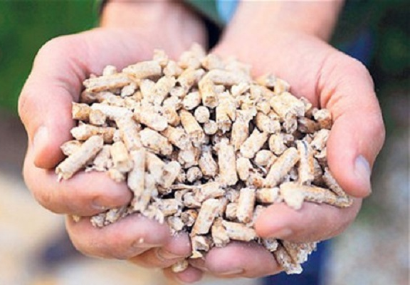
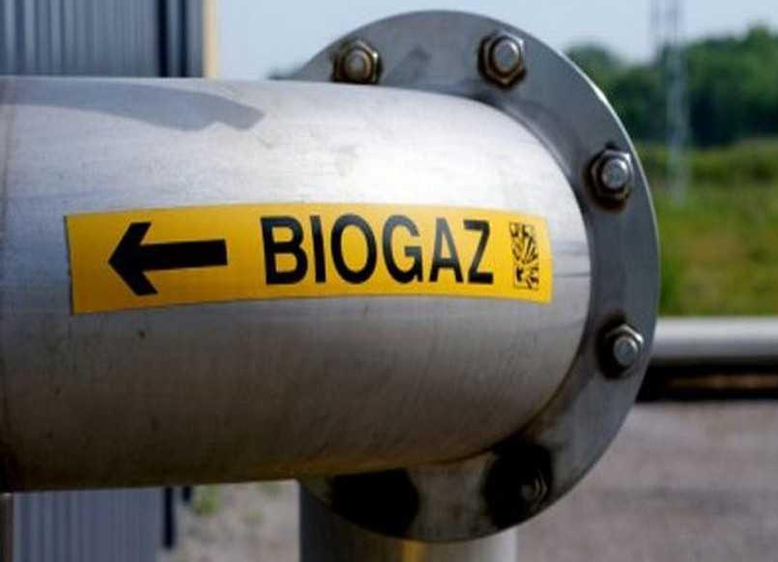
Біоенергетика в Україні
Потенціал біоенергетики в Україні використаний на 5%
Солома зернових культур < 3%
Лушпиння насіння соняшнику < 100%
Біогаз з аграрних залишків < 5%
Бар’єри:
Регуляторні
Технічні
Фінансові
Інформаційні

Slide 3
Біоенергетика в Україні (2019)

Slide 4
Переваги біоенергетики

Slide 5
Сталі інновації у ланцюжку створення вартості в біоенергетиці
Для подолання перешкод, а також для
Сприяння інвестиціям в інноваційні біоенергетичні технології та практики, пов'язані з використанням аграрних залишків та відходів в Україні
Для підвищення енергетичної безпеки України
Європейський Банк Реконструкції та Розвитку
запроваджує нову програму:
«Сталі інновації у ланцюжку створення вартості в біоенергетиці»
На загальну суму $55,800,000
За підтримки Глобального Екологічного Фонду

Slide 6
Компоненти Програми
1 - Політичний діалог:
Розробка плану дій розвитку біоенергетики
Заохочувальні механізми для біоенергетичних проектів
Сертифікація біомаси
2 - Цільова технічна допомога:
Оцінка потенціалу та ТЕО інвестиційних проектів в ланцюжки створення вартості в біоенергетиці
3 - Інвестиції:
Кредитне фінансування
Грантова допомога
4 - Управління знаннями:
Підтримка роботи форуму SAF, семінари, тренінги
Профільна програма навчання з інновацій в агробізнесі та біоенергетиці
$500,000
$700,000
$50,000,000 + $3,400,000
$360,000

Slide 7
Політичний діалог
План дій для розвитку біоенергетики:
Аналіз дотичного законодавства України та ЄС
Створення рекомендацій щодо змін та доповнень до законодавства для прискорення розвитку біоенергетики
Розробка Плану Дій щодо розвитку біоенергетики
Заходи стимулювання розвитку біоенергетики:
Аналіз існуючих та напрацювання інноваційних механізмів стимулювання сектору
Визначення основних ланцюжків створення вартості в біоенергетиці
Розробка відповідних регуляторних змін та підтримка затвердження
Підтримка сертифікації біомаси та створення біоенергетичної біржі:
Аналіз існуючих стандартів ЄС щодо біомаси
Визначення критеріїв сталості біомаси (охорона земель, продовольча безпека, тощо)
Визначення прийнятної для України системи сертифікації біомаси
Напрацювання законопроекту про біоенергетичну біржу в Україні
Розробка відповідних регуляторних змін та підтримка на шляху затвердження

Slide 8
Цільова технічна допомога та Інвестиції
Початковий діалог з ЄБРР. Умови потенційного фінансування
Підготовчий процес. Технічна підтримка (Компонент 2)
Комплексна оцінка інвестиційного проекту та грантової допомоги
Затвердження фінансування та грантової допомоги (Компонент 3)
Впровадження інвестиційної програми
Верифікація та виплата гранту
Моніторинг та звітність

Slide 9
Управління знаннями
Поширення досвіду через платформу SAF та соціальні мережі:
Ринкові дослідження
Історії успіху, приклади реалізованих проектів, бізнес-моделі
Зміни в законодавстві
Фінансові інструменти, тощо
Наради та інформаційні семінари:
Тематичні наради, тренінги та інформаційні семінари
Взаємодія із існуючими/запланованими конференціями
Навчальний курс:
Аналіз існуючих навчальних програм та курсів щодо сталого агробізнесу та інновацій в біоенергетиці доступних для професіоналів приватного сектору
Визначення тематики навчального курсу (підтримка родючості ґрунту, продовольча безпека, діджиталізація, циркуляційна економіка в агросекторі, біоенергетика, органічні добрива, технології, тощо)
Розробка та впровадження спеціалізованого курсу (академічного та/або онлайн) у партнерстві з національним(и) університетом(ами)

Slide 10
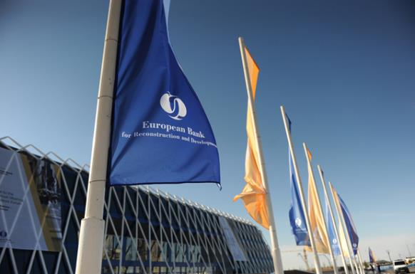
Дякую!
Кирило Томляк
Менеджер Програми, Сталі інновації у ланцюжку створення вартості в біоенергетиці
Європейський Банк Реконструкції та Розвитку
tomliakk@@ebrd.com
Т. : +380 (50) 4432269
https://saf.org.ua

